Slide 1


城乡元宇宙
中关村中联企业金融投资创新促进会
金中关信息技术研究院
架构设计 版本0.2

Slide 2
关于「城乡元宇宙」
城乡元宇宙是一个以智慧、健康、碳中和为导向建设的元宇宙应用系统；该系统能够灵活部署成不同领域和规模的综合服务交易平台
服务的提供方在平台上定义并发布各类具有空间和时间属性的服务；与需求方进行契约式的协作、跟踪和交易
服务遵循虚实１:１映射的原则
平台部署
应用系统
底层框架

Slide 3
应用系统
产品式的整套的软硬件系统，为不同行业提供灵活的解决方案

Slide 4
系统的业务特点
地理性
虚实１:１映射
规则性
自研的联盟链去除中心依赖
实施运维的成本和技术门槛低
过程性
交易性

Slide 5
系统的架构特点
多中心化
虚实１:１映射
极低门槛
自研的联盟区块链链，部署的每个平台成为一个中心，平台之间去除中心依赖
实施运维的成本和技术门槛低
虚实映射

Slide 6
账户（Accounts）
账户
企业账户
个人账户
项目 A
项目 B
项目 C
个人账户
账户是在平台上进行操作和从事业务的主体，分为企业账户和个人账户
企业账户同个人账户既有共性，又有差异；某些业务和操作对账户类型有限制
企业账户需要由用户来进行操作，而用户的账号也是以个人账户形式存在的
企业账户能够创建和发布项目

Slide 7
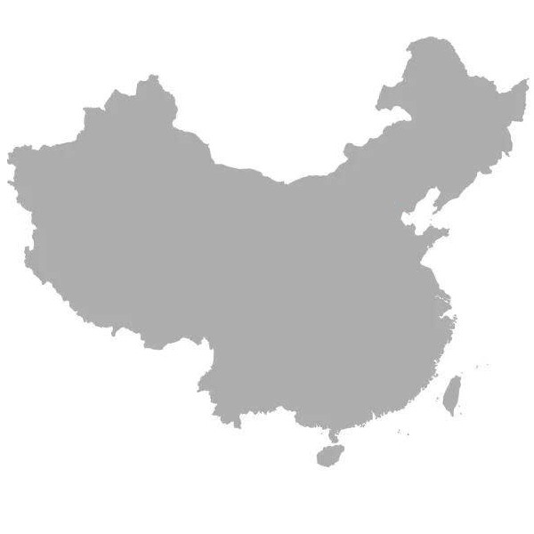




项目（Projects）
项目是有空间属性的现实项目在元宇宙里的数字孪生
从头至尾的过程
例如自助生态种植项目、旅游景区，光伏电厂销售项目
项目的拥有者（企业账户）可以通过建模语言及相关资料来定义项目的结构、行为等等各做属性

Slide 8
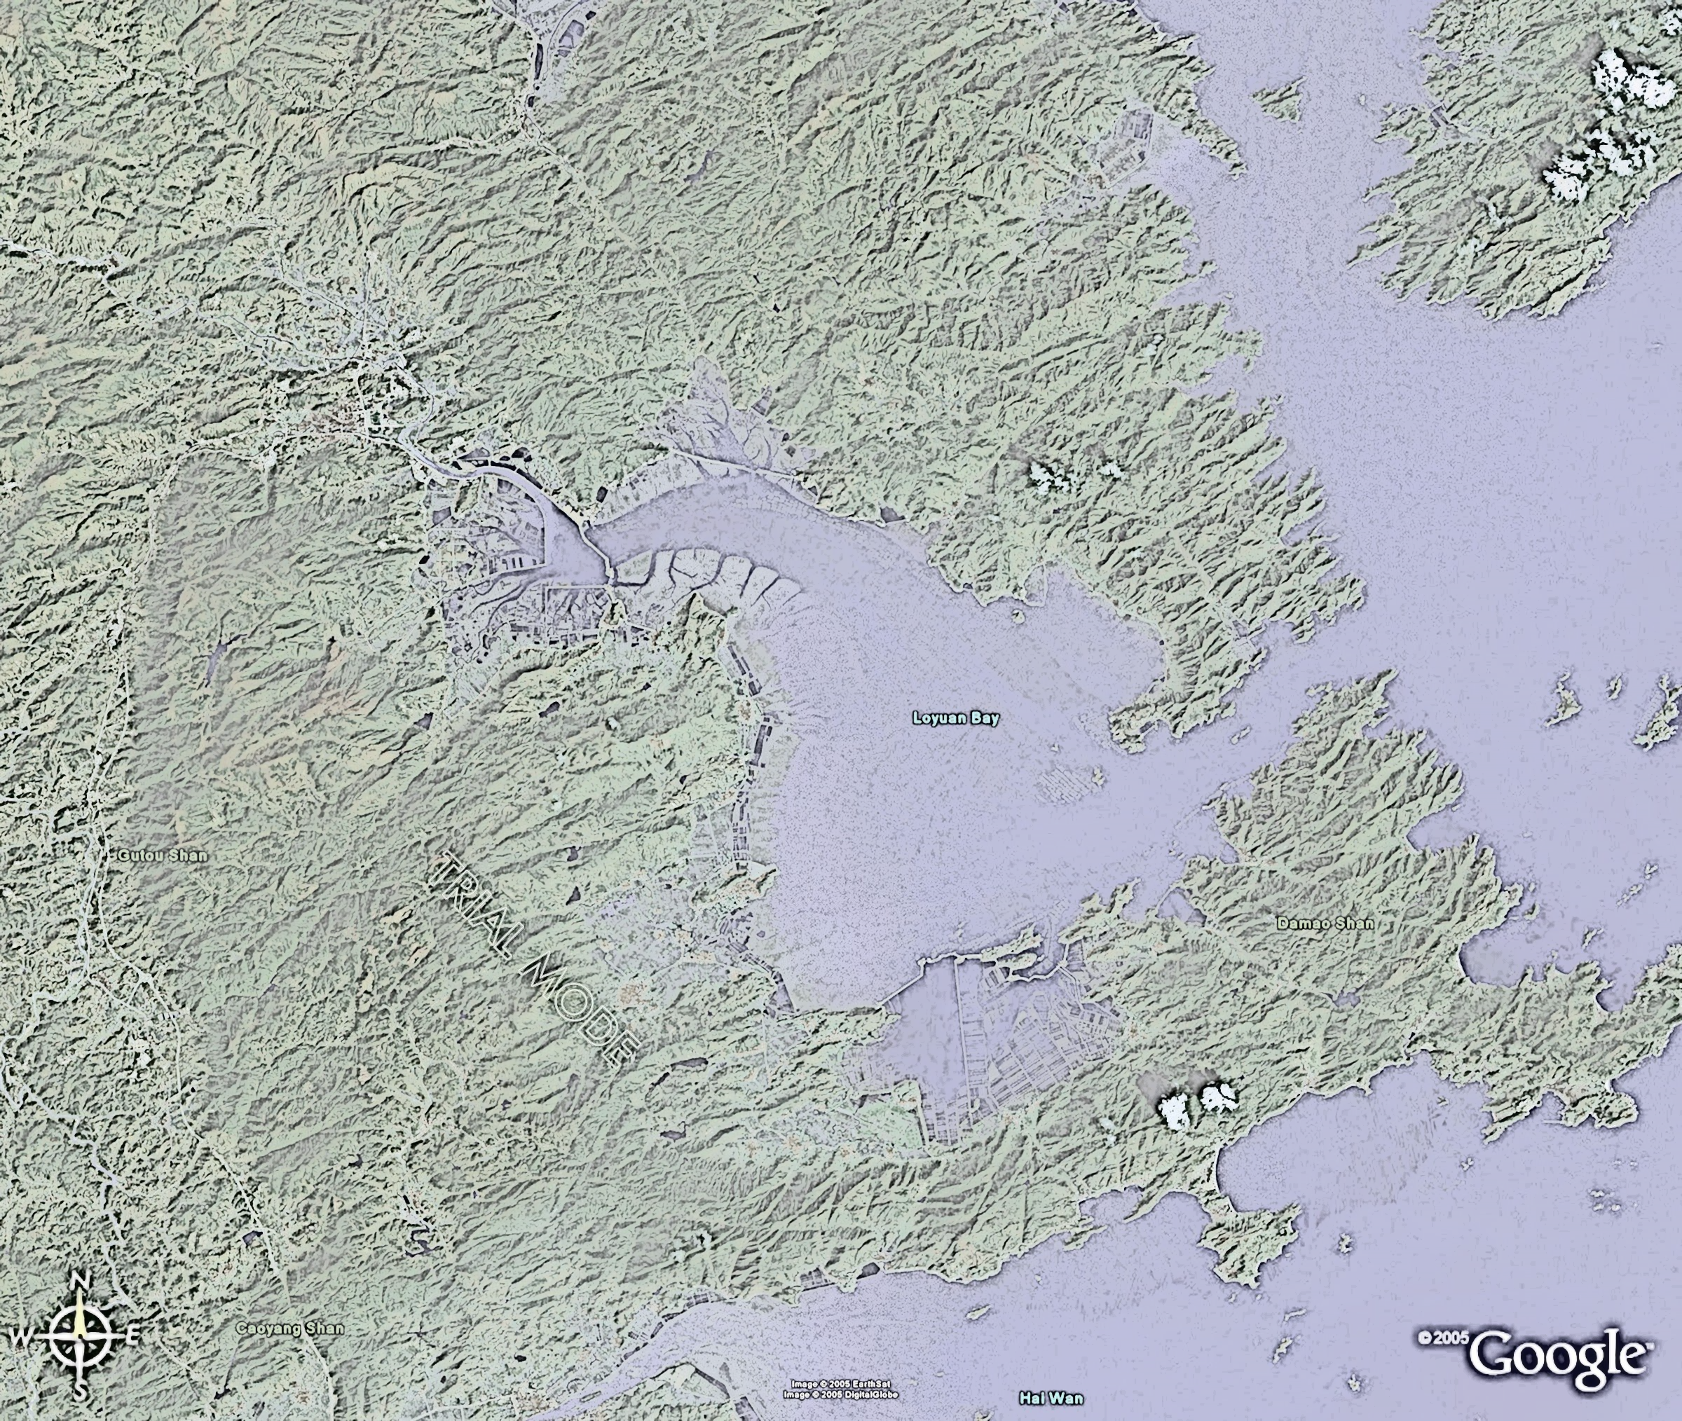
项目位置及认证（Project’s Position）
从头至尾的过程
例如自助生态种植项目、旅游景区，光伏电厂销售项目
由企业定义

Slide 9
项目阶段（Project’s Phases）
项目
阶段
阶段
……
从头至尾的过程
例如自助生态种植项目、旅游景区，光伏电厂销售项目
由企业定义

Slide 10
项目类型
元项目类型
自助农业项目
文化旅游项目
绿色能源项目
绿色运输项目
……
元项目是指具有空间属性的现实项目在元宇宙里的数字孪生
从头至尾的过程

Slide 11
建模语言（Metaverse Project Modeling Language）
元宇宙项目建模语言（MPML）是由金中关信息技术研究院研发的，用以定义在元宇宙中的一个项目的构成和行为模式的标记语言
环境
媒体
定义若干个状态

Slide 12
项目创建及编辑界面
平台为用户提供的图形用户界面，引导按步骤完成元项目的创建或修改
定义若干个状态
上传媒体资料

Slide 13
媒体格式
格式 | 类型 | 用途
WebP | 动画 | 动画
SVG | 矢量图形
MP4 | 视频
VR | VR180 视频
OBJ | 三维模型
JPEG | 图片

Slide 14
交易和碳积分（Deal & Carbon Credit）
某元项目定义
交易
交易
交易
是有空间属性的现实项目在元宇宙里的数字孪生
交易一般是阶段化的过程化的
账户
元项目（的定义）可以看作是商业合同；交易则是合同的签署以及履行情况

Slide 15
碳积分转让
账户之间（企业或个人）可在平台上转让碳积分
联盟的两个平台之间

Slide 16
价值支付
１）人民币
2）碳积分

Slide 17
底层框架
应用系统依赖于金中关品链框架所提供的元宇宙引擎、区块链引擎、以及Web引擎

Slide 18
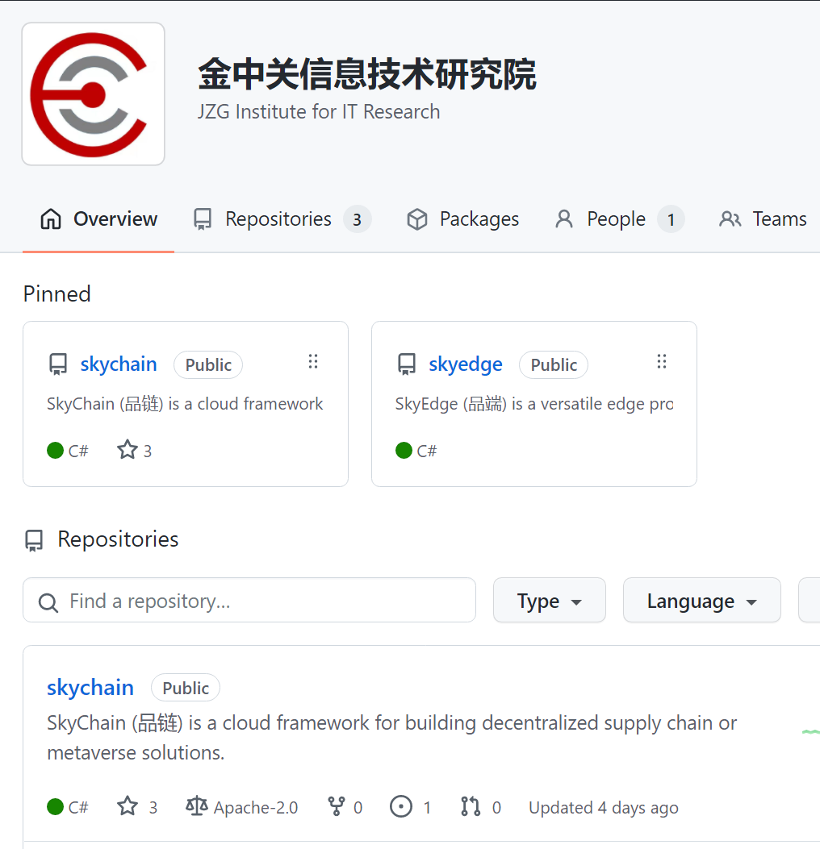
品链框架
是一个开源的云计算框架，它含有元宇宙的运行环境和基础组件，可以用以开发元宇宙应用平台
开源
多中心化虚实映射
该平台的方案和技术体系的一个独立实施、独立运营的部署称为一个城乡振兴元宇宙平台

Slide 19
品链框架应用体系
品链框架
元宇宙系统
中惠农通 平台
……
部署的体系平台
开源的基础框架
研发的应用系统
城乡元宇宙平台
……
供应链系统

Slide 20
区块链引擎

Slide 21
元宇宙引擎
状态机
渲染
存储

Slide 22
Web引擎
HTTP 是通用的互联网协议。品链内部对该协议作了扩展，以便支持元宇宙相关的语义
它还实现了缓存和代理的功能，这样可以得到性能优化和灵活部署的效果
品链使用了微软开源的Kestrel引擎

Slide 23
平台部署
多站点体系式、单站点

Slide 24
目录服务和站点服务
目录服务
站点服务

Slide 25
多站点平台
代理服务器
代理服务器
代理服务器
客户端
站点服务器
站点服务器
目录服务器
元宇宙服务器群集（目录＋站点）

Slide 26
单站点平台
客户端
元宇宙服务器
代理服务器
目录服务
站点服务

Slide 27
平台联盟
平台
平台
平台

